Slide 1
CIVILNA DRUŽBA
BINE PIVK, 8.B

Slide 2
Varovanje pravic
Kdo skrbi za varovanje pravic državljanov? Različne institucije na podlagi zakonov. Te so:
Nadzorne komisije, Varuh človekovih pravic, Informacijski pooblaščenec, Komisija za preprečevanje korupcije, Urad za varstvo potrošnikov, Računsko sodišče in razne komisije

Slide 3
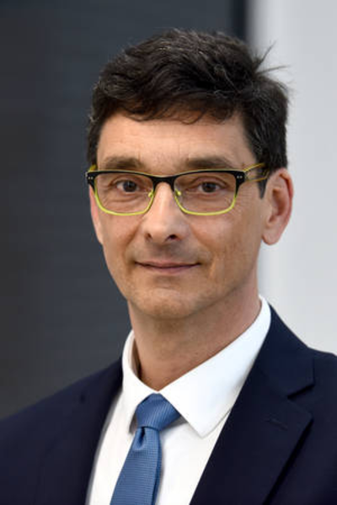
Varuh človekovih pravic
Izvoli ga državni zbor, na predlog predsednika.
Njegova naloga je opozarjati in popravljati nepravilnosti
Trenutni varuh človekovih pravic je Peter Svetina

Slide 4
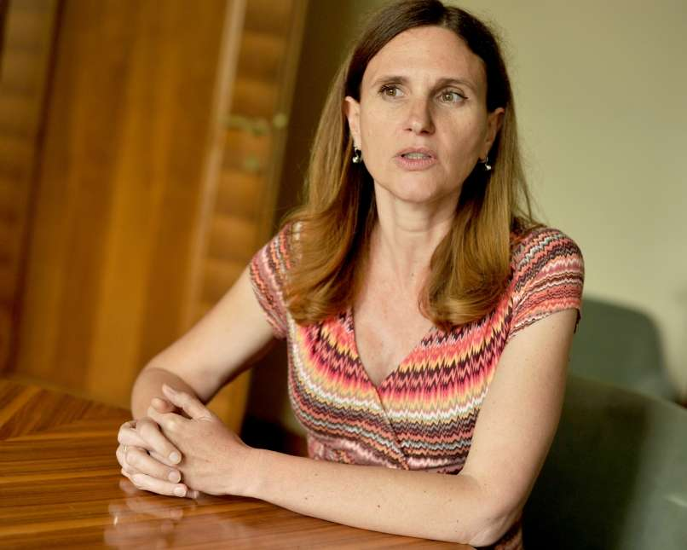
Informacijski pooblaščenec
Skrbi za nadzor izvajanjem z osebnimi podatki in informacijami.
Kdaj gremo k informacijskemu pooblaščencu?
Trenutna informacijska pooblaščenka je Mojca Prelesnik

Slide 5
Komisija za preprečevanje korupcije
Samostojen državni organ, ki ga nemoremo uvrstiti v nobeno od vej oblasti.

Slide 6
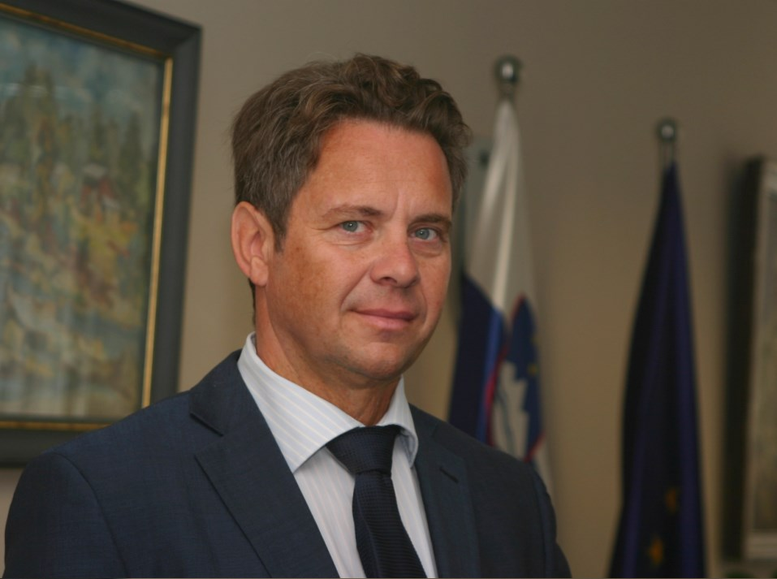
Računsko sodišče
Po ustavi republike Slovenije je Računsko sodišče najvišji organ kontrole državnih računov. Sodišče mora po ustavi biti neodvisno in vezano na ustavo in zakon.
Odločitve sodišča ni mogoče izpodbijati z drugimi organi v Sloveniji
Predsednik računskega sodišča je Tomaž Vesel

Slide 7
Civilna družba
To je nevladna in nestranska družba, v katero se ljudje včlanijo samostojno in prostovoljno. Državljani in prebivalci se v združenja samoorganizirajo zato, da bi dosegali določene cilje. Zelo je pomembna tudi za delovanje demokracije, saj s svojim delovanjem opozarjajo vlado na napake.

Slide 8
Evidence in nadzor
Nadzor varovanja pravic in zakonitosti ter zagotavljanja splošne in osebne varnosti poteka s pomočjo nadzornih organov- to so: posebne službe in vojska. Službe in institucije uresničujejo svoje z zakonom določene pristojnosti na podlagi evedivčnih sistemov kot so: popisi prebivalcev, matične knjig, zemljiške knjige, register prebivalstva, register gospodarskih družb in dejavnosti, evidence imetnikov pravic posedovanja orožja ipd. Večina takih evidenc je v demokraciji javno dostopna.

Slide 9
Amnesty International
Amnesty International je mednarodna organizacija, ki je gibanje milijonov ljudi, ki si prizadeva za vizijo sveta, kjer so človekove pravice enake za vse in so le te povsod spoštovane
Zavezamajo se za spoštovanje človekovih pravic. kot so zapisane v Splošni deklaraciji človekovih pravic in drugih mednarodnih dokumentih o človekovih pravicah - za vse, ne glede na spol, raso, vero, spolno usmerjenost, socialni položaj ali izobrazbo.
V Sloveniji je v Amnesty International včlanjenih več kot 11.000 članov.
Leta 1977 so za svoje delo dobili tudi Nobelovo priznanje za mir.

Slide 10
Civilna družba na Vrhniki in aktualnost
Civilna družba na Vrhniki je izvedla peticijo proti obstoju Kemisa na Vrhniki, vendar je bila ta neuspešna.

Slide 11
Vprašanja
Zakaj je varuh človekovih pravic pomemben?
Kaj lahko izvaja od informacijskega pooblaščenca?
Zakaj je civilna družba pomembna za skupnost?

Slide 12
Viri
https://www.google.com/url?sa=t&rct=j&q=&esrc=s&source=web&cd=1&cad=rja&uact=8&ved=2ahUKEwj_9qmUyLvpAhUugnIEHVNXB2sQFjAAegQIGxAD&url=http%3A%2F%2Fwww.varuh-rs.si%2F&usg=AOvVaw2Gbc4_L4j7BpQa2Sj20log
https://www.google.com/url?sa=t&rct=j&q=&esrc=s&source=web&cd=1&cad=rja&uact=8&ved=2ahUKEwio17egyLvpAhUWgnIEHYYtD_UQFjAAegQIDhAD&url=https%3A%2F%2Fwww.ip-rs.si%2F&usg=AOvVaw0LcdxQLiog0hGPvFEPwcFj
https://www.google.com/url?sa=t&rct=j&q=&esrc=s&source=web&cd=1&cad=rja&uact=8&ved=2ahUKEwiw8smoyLvpAhVThHIEHfNVBVIQFjAAegQIIxAD&url=http%3A%2F%2Fwww.rs-rs.si%2F&usg=AOvVaw2ht14RONDhuQ_R0m8H3KzD
https://www.youtube.com/watch?v=sGtAuVBrWas

